Slide 1
Módulo 4:
Educación de la Familia
Notes:
Narración Completa: “Este es el Módulo 4, Educación de la Familia del Programa de Administración de la Fatiga de América del Norte (PAFAN). La administración de la fatiga es esencial para los conductores de camiones y autobuses, tanto para su seguridad como para su salud a largo plazo. Las familias de los conductores juegan un papel crítico ".
_______
Notas para los Capacitadores: El Módulo 4 de Educación de la Familia es casi en su totalidad un subgrupo del Módulo 3 referente a la Educación del Conductor. Los temas relacionados con la vida en el hogar del conductor se repiten en este módulo, aunque a veces en términos simplificados. Temas relacionados con la administración de la fatiga en la carretera generalmente no se incluyen en este módulo.

Slide 2

Importancia del Hogar y la Familia
Lugar especial, personas especiales, y tiempo especial para estar juntos
El hogar debe ser la base para la salud, el bienestar y y el estado físico del conductor
Notes:
Narración Completa: "El hogar es un lugar especial, con gente especial y el tiempo especial de estar juntos. El hogar debe ser la base para la salud del conductor, el bienestar y buena condición física. Proporcionar apoyo para ayudar al conductor a estar con su familia, sano y seguro en la carretera debe ser la mayor prioridad.
_______
Notas para los Capacitadores: La última viñeta captura una premisa básica de este módulo y su método de enseñanza. Esto es, la salud del conductor y la salud de la familia van de la mano.

Slide 3


Metas de Aprendizaje en la Educación de la Familia
¿Cuáles son sus metas en esta capacitación?
Comprender la fatiga de conductor de autotransporte, el estado de alerta, el sueño y el bienestar
Aplicar este conocimiento para apoyar a tener un mejor sueño y bienestar en el hogar
Valorar el sueño y el bienestar como los principales factores en el desempeño, la seguridad y la felicidad no sólo para su conductor, sino para toda su familia
Notes:
Narración Completa: “Como familia del conductor, ustedes juegan un papel fundamental. Al final de este módulo, queremos que ustedes entiendan la fatiga de conductor de autotransporte, el estado de alerta, el sueño y el bienestar. También deben ver cómo pueden aplicar este conocimiento para apoyar a obtener un mejor sueño y bienestar en el hogar, no sólo para el conductor en su familia, sino para toda la familia. Y esperamos que llegue a valorar el sueño y el bienestar como los principales factores en el desempeño, la seguridad y la felicidad ".
_______
Notas para los Capacitadores: Las metas generales de aprendizaje del Módulo 4 se presentan aquí. Tenga en cuenta que los tres metas corresponden al conocimiento, habilidades y actitudes.

Slide 4

Descripción General del Módulo 4
Introducción
Conceptos Básicos de Fatiga
Estado de Alerta, Sueño, Bienestar y Desempeño
Características de la Fatiga
Choques Relacionados con la Fatiga
Fisiología del Sueño y Estado de Alerta
¿Qué es el Sueño?
Factores que Afectan el Estado de
Alerta y Fatiga
Enfermedades del Sueño
Salud y Estado de Alerta
Salud y Bienestar
Drogas y Medicamentos
Mejorar el Sueño y el Estado de Alerta
Conclusiones
Notes:
Narración Completa: "Estos son los temas que estaremos cubriendo. Tómese un momento para revisarlos. Después de esta introducción, vamos a cubrir los conceptos básicos de la fatiga, la fisiología del sueño y el estado de alerta, la salud y el estado de alerta. Si lo desea, en la conclusión se puede tomar una autoevaluación corta de lo que ha aprendido ".
_______
Notas para los capacitadores: Además de la introducción y la conclusión, hay tres partes principales, cada uno cubriendo tres temas. Todos estos temas también se tratan en el Módulo 3, “Educación del Conductor”, aunque algunas diapositivas individuales relacionados con el hogar y la vida familiar son nuevas en este módulo. Como capacitador, debe estar completamente familiarizado con el material del Módulo 3, así como con el material del Módulo 4

Slide 5
Lección 1: Conceptos Básicos de la Fatiga
Notes:
Narración Completa: "Conceptos básicos de la Fatiga incluye Estado de Alerta, Sueño, Bienestar y Desempeño. También cubrirá las características de la fatiga y cómo la fatiga puede provocar choques“.
Notas para los Capacitadores:
Secciones en esta lección
Estado de Alerta, Sueño, Bienestar, y Desempeño
Características de la Fatiga
Los choques relacionados con la fatiga

Slide 6
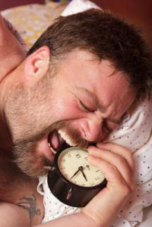
Importancia del Sueño, Estado de Alerta y Bienestar en la Salud
El sueño es una necesidad biológica
Dormir mal contribuye a:
  Condiciones cardiacas
  Diabetes
  Obesidad
  Enfermedades psicológicas
  Otras condiciones médicas
Dormir bien promueve el bienestar, alto desempeño, y felicidad
Notes:
Narración Completa: "Al igual que los alimentos y el agua, el sueño es una necesidad biológica, ¿Alguna vez te has sentido de mal humor cuando tienes hambre? Dormir mal o inadecuadamente puede tener el mismo efecto, a menudo ocasionan relaciones tensas dentro de la familia. Dormir mal contribuye a enfermedades cardíacas, diabetes, obesidad, enfermedades psicológicas y otras condiciones médicas. Dormir bien promueve el bienestar, alto desempeño y la felicidad personal “
________________
Notas para capacitadores: Investigaciones continúan diciéndonos sobre la importancia del sueño y de las consecuencias negativas para la salud de la falta de sueño. El sueño es casi tan importante como una buena dieta y el ejercicio para la salud en general. La falta de sueño degrada la salud, mientras que un buen sueño lo mejora.

Slide 7


Importancia de Dormir, Estado de Alerta y Bienestar en la Seguridad
Quedarse dormido al volante es una de las principales causas de muerte por choques de conductores de autotransporte
Crisis médicas son otra causa importante de las muertes en carretera
Un choque serio por su culpa puede terminar con la carrera de un conductor
Puede terminar con una empresa.
Notes:
Narración Completa: “Dormir, el Estado de Alerta y el Bienestar también son importantes para su seguridad. Los choques por quedarse dormido al volante son una de las principales causas de muerte en los conductores de autotransporte. Las crisis médicas, que pueden estar asociadas con dormir mal, son otra causa principal de muerte en los conductores. Un choque en el que la responsabilidad recae en el conductor puede terminar con su carrera e incluso puede terminar con una empresa”.
_________
Notas para capacitadores: El enunciado sobre los choques relacionados con quedarse dormido al volante se basa en un estudio realizado en 1990 por la National Transportation Safety Board (NTSB, 1990). Más detalles se proporcionan más adelante en este módulo. La Guía de implementación del PAFAN contiene una lista de referencias citadas en los módulos.

Slide 8

Estado de Alerta, Bienestar y Dormir
¿Qué es el estado de Alerta?
Alerta = despierto + atento
¿Qué es Bienestar?
Bienestar = salud física, mental, emocional y conductual
Dormir bien es esencial tanto para estar alerta como para el bienestar.
Notes:
Narración Completa: "¿Qué se puede hacer para prevenir estos choques graves? Una forma de hacerlo es estar más alerta y bien. ¿Qué es el estado de alerta? Estar "alerta" significa que usted está despierto y atento. ¿Qué es bienestar? Bienestar es salud física, mental, emocional y de comportamiento. Dormir bien es esencial tanto para el estado de alerta como para el bienestar ".
_______
Notas para los capacitadores: Aquí se presentan las definiciones de los términos "estado de alerta" y "bienestar", y sus conexiones con dormir bien. El estado de alerta se refiere más a la seguridad, mientras que el bienestar se refiere más a la salud.

Slide 9
Dormir Bien: Una clave para el Desempeño y la Felicidad
Desempeño
Felicidad
Estado de
Alerta
Bienestar
Dormir Bien
Notes:
Narración Completa:
“Si, Todo comienza con dormir bien.
[se agrega una flecha y Estado de Alerta] Dormir bien es esencial para el Estado de Alerta.
[se agrega una flecha y Desempeño] Y el estado de alerta hace posible un buen desempeño
[se agrega una flecha y Bienestar] Dormir bien también es esencial para el Bienestar…
[se agrega una flecha y Felicidad] y el bienestar es un gran ingrediente para la felicidad personal. Eso hace que dormir sea una de las cosas más importantes en su vida.”
_______
Comentario adicional: Investigaciones han probado la relación entre un buen sueño y el estado de alerta, el desempeño y el bienestar. La relación con la felicidad es más subjetivo, sin embargo, la mayoría de la gente estará de acuerdo que la felicidad es en parte el resultado de tener buena salud y ser capaz de desempeñarse bien.

Slide 10


Hogar y Familia
El hogar debe ser la base para la salud del conductor, el bienestar, y la aptitud para conducir
La salud y bienestar del conductor van de la mano de la salud y bienestar de la familia
Sin embargo, hay muchas demandas diferentes en el hogar y la familia
Notes:
Narración Completa: “Y dormir bien empieza en casa. El hogar es la base para la salud del conductor, el bienestar y la capacidad física y mental para conducir. La salud y el bienestar del conductor van de la mano con la salud y el bienestar familiar. Sin embargo, en el hogar y la familia hay muchas demandas diferentes que pueden afectar a la salud y el bienestar".
___________
Notas para capacitadores: Los comportamientos relacionados con la salud, buenos y malos, tienden a darse en las familias. Una meta del módulo está dirigido a parejas y familias para valorar la salud y luchar por mejores comportamientos relacionados con la salud.

Slide 11
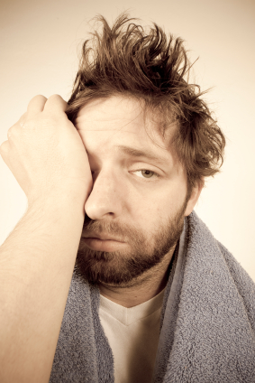
La Fatiga conlleva . . .
Disminución del estado de alerta
Atención reducida del entorno
Bajo desempeño
Baja motivación
Irritabilidad
Alteración del juicio
Sensación de somnolencia
Notes:
Narración Completa: “La Fatiga conlleva una disminución del Estado de Alerta, atención reducida del entorno, bajo desempeño, baja motivación, irritabilidad, alteración del juicio y, usualmente, sensación de somnolencia. La fatiga en la conducción no es lo mismo que la fatiga muscular. La fatiga física ocasionada por el trabajo manual o ejercicio por lo general no afecta a la conducción ".
___________
Notas para capacitadores: Es difícil definir exactamente la fatiga debido a sus diferentes fuentes y síntomas. Las características predominantes, sin embargo, son la reducción del estado de alerta y la sensación de somnolencia, y el consiguiente riesgo de quedarse dormido. El término "vigilancia" se utiliza a veces para referirse a la atención al medio ambiente.

Slide 12
Fatiga Aguda vs. Crónica
Fatiga Aguda (de corto plazo):
  La experimentamos todos los días
  Se reduce o elimina al dormir por la noche o cuando se toma una siesta
  La cafeína y un descanso (sin dormir) reducen la fatiga leve
Fatiga Crónica (de largo plazo):
  Aqueja a muchos conductores y a la gente muy ocupada
  Se debe al sueño inadecuado por periodos prolongados
  Llamada Privación de sueño
  Para recuperarse necesitará noches de sueño largo y profundo
Notes:
Narración Completa: “Hay dos categorías generales de la fatiga. La fatiga aguda o de corto plazo es la que experimentamos todos los días. Se reduce o elimina al dormir por la noche o cuando se toma una siesta. La cafeína y el descanso (sin dormir) reducen la fatiga leve. La fatiga crónica o de largo plazo, es la que aqueja a muchos conductores y a la gente muy ocupada. Se debe al sueño inadecuado por periodos prolongados, y es también llamada Privación de sueño. Para recuperarse, usted necesitará algunas noches de sueño largo y profundo y a menudo hacer cambios a su estilo de vida.
________
Notas para los capacitadores: La administración de la fatiga involucra tratar la fatiga aguda, que es a corto plazo, la fatiga cotidiana y reducir la fatiga crónica o de largo plazo. Si los conductores y las familias manejan adecuadamente su fatiga aguda cada día, no van a tener fatiga crónica.
Información adicional: En lo que se refiere a la fatiga crónica, el énfasis aquí es en el papel fundamental de la pérdida de sueño. Otros factores de estrés psicológicos pueden contribuir, incluyendo el estilo de vida de un conductor, las condiciones de trabajo, las relaciones interpersonales y la estabilidad financiera. Una persona con fatiga crónica grave puede necesitar resolver o reducir otras fuentes de estrés, además de la recuperación del sueño.

Slide 13

Señales y Síntomas (1 de 2)
Somnolencia
Pérdida del estado de alerta y atención
Pensamientos erráticos
Mala respuesta, reacciones lentas
Juicio distorsionado
Notes:
Narración Completa: “Ya sea que la fatiga sea aguda o crónica, hay ciertas señales y síntomas. Estos incluyen somnolencia, pérdida del estado de alerta y atención, pensamientos erráticos, mala respuesta con reacciones lentas y juicio distorsionado”
________
Notas para los capacitadores: Esta diapositiva y la siguiente brindan una lista más detallada de las señales y síntomas específicos de fatiga. Cualquiera que intente evaluar su propio nivel de fatiga debe centrarse en señales y síntomas específicos como estos, no solo en el cansancio que siente. Las autoevaluaciones subjetivas no son muy precisas.

Slide 14
Señales y Síntomas (2 de 2)
Pérdida de motivación
Depresión
Deterioro de la memoria
Microsueños
¡Poco efecto en tareas
puramente físicas!
Notes:
Narración completa: “Las señales y síntomas adicionales de fatiga incluyen pérdida de motivación, depresión, deterioro de memoria y microsueños. Los microsueños son pérdidas breves de conciencia. Te “quedas dormido” durante unos segundos. Los microsueños se vuelven más largos, más frecuentes y más peligrosos a medida que aumenta la fatiga. . . . Sin embargo, tenga en cuenta que la fatiga tiene poco efecto en tareas puramente físicas como caminar o levantar objetos”.
________
Notas para Capacitadores: Señales y síntomas de fatiga adicionales. En la instrucción en el aula, pregunte a los participantes si han experimentado microsueños y cuándo. ¿Conduciendo? ¿Leyendo? ¿En la computadora? Además, proporcione uno o más ejemplos de tareas físicas que no se vean relativamente afectadas por la falta de sueño. Aquí hay un ejemplo: los ultramaratonistas corren 100 millas o más durante 20 a 40 horas. Aunque están físicamente agotados, rara vez se quedan dormidos. La mayoría de las personas no podían conducir ni utilizar otras máquinas durante ese tiempo sin quedarse dormidos.
Información adicional: La palabra “depresión” se utiliza aquí en un sentido general; es decir, la condición de estar triste o melancólico. No se refiere a la depresión psiquiátrica clínica, que es una condición médica separada y grave. Sin embargo, se sabe que la pérdida de sueño exacerba la depresión clínica.

Slide 15
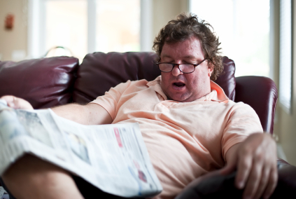
Efectos en la Salud de la Privación del Sueño (1 de 2)
Incremento de la presión arterial
Incremento de riesgo de enfermedades cardiacas
Problemas Gastrointestinales
Incremento de días enfermo
Incremento de consumo de calorías
Incremento de peso
Notes:
Narración Completa: “Los efectos sobre la salud de la privación del sueño son menos inmediatos pero igualmente aterradores. Incluyen aumento de la presión arterial, mayor riesgo de enfermedad cardíaca, problemas gastrointestinales, días enfermo, mayor consumo de calorías y aumento de peso”
________
Notas para los capacitadores: El caso de la importancia médica del sueño se ha ido construyendo durante las últimas décadas de investigación. La creciente incidencia de la obesidad en los EUA, Canadá y otros países occidentales se debe en parte a la falta de sueño relacionada con las largas horas de trabajo y el aumento del tiempo dedicado a los desplazamientos. Fuente principal: Saltzman y Belzer, 2007.

Slide 16
Efectos en la Salud de la Privación del Sueño (2 de 2)
Incremento de riesgo de diabetes
Reducción del funcionamiento del sistema inmunológico
Más probabilidad de fumar y consumir alcohol
Afecta las relaciones
Condiciones psiquiátricas
Disminución de la calidad de vida
Notes:
Narración Completa: "También se incrementa el riesgo de diabetes, reduce el funcionamiento del sistema inmunológico, irritabilidad, afectación de las relaciones, se empeoran las condiciones psiquiátricas, y disminuye de la calidad de vida.“
_________________
Notas para los capacitadores: Casi todo el mundo sabe que la falta de sueño puede hacer que las personas se sientan irritables y "desanimadas", pero probablemente no se den cuenta de que contribuye a problemas médicos y psicológicos más serios como los que se enumeran. Fuente principal: Saltzman y Belzer, 2007.

Slide 17
¿Tiene Privación Crónica de sueño?
¿Se duerme en 5 minutos o menos?
¿Puede tomar una siesta casi en cualquier sitio en cualquier momento?
¿Le da sueño cuando está aburrido?
¿Se duerme fácilmente mientras ve la TV o en el cine?
¿Se ha dormido alguna vez mientras está esperando a que cambie la luz del semáforo?
Notes:
Narración completa: “¿Tiene privación crónica de sueño? es un ser querido? ¿Usted o su ser querido se duermen en 5 minutos o menos? ¿Puede tomar una siesta casi en cualquier sitio en cualquier momento? ¿Le da sueño cuando está aburrido? ¿Se queda dormido mientras ve la televisión o en el cine? ¿Se ha dormido alguna vez mientras está detenido esperando que cambie la luz del semáforo?
________
Nota para el instructor: Estas cinco preguntas están preparadas para estimular la auto-evaluación de los conductores y sus familias. No hay una calificación específica a las preguntas, pero más de una o dos “si” sugieren una privación crónica de sueño. Puede ser divertido pedirles a las parejas que respondan por sí mismas y por sus cónyuges, y luego comparen sus respuestas. Las autopercepciones de los conductores pueden diferir de las de sus cónyuges

Slide 18
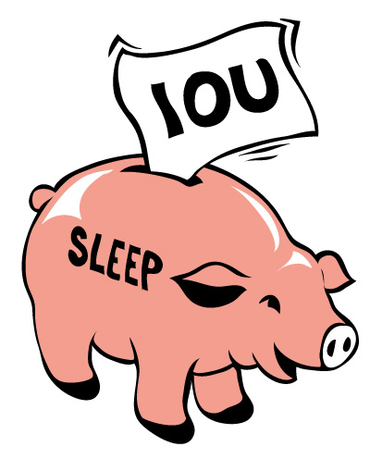
Deudas de Sueño
Si contestó “Sí” a la mayoría de las preguntas anteriores, probablemente esté privado crónicamente de sueño
En otras palabras, tiene una deuda de sueño.
Igual que una deuda financiera, necesita comenzar a pagar.
Hay solamente una forma de pagar su deuda → ¡DUERMA!
Notes:
Narración Completa: “Si contestó “Sí” a la mayoría de las preguntas anteriores, probablemente esté privado de sueño. En otras palabras, tiene una deuda de sueño. Igual que una deuda financiera, necesita comenzar a pagar. Hay solamente una forma de pagar su deuda: ¡Dormir!
________
Notas para Capacitadores: La analogía de la “deuda” es un motivador porque todos entienden lo que significa estar endeudado. Los términos "privación de sueño" y "deuda de sueño" tienen connotaciones ligeramente diferentes, pero son básicamente lo mismo. Si tienes uno, tienes el otro.

Slide 19
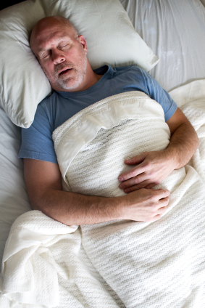
Recuperación de la Privación del Sueño
Comienza después de una noche durmiendo bien
Puede que no sea completa hasta que tenga varias noches de buen sueño.
Solución:
  Para empezar, no se prive del sueño.
  Siempre que sea posible, duerma hasta que se despierte.
  Tenga más que una buena noche de sueño los fines de semana..
Hasta cierto punto, el sueño extra se puede "acumular“.
Notes:
Narración Completa: “Aquí hay algunas buenas noticias: la recuperación de la privación del sueño comienza después de una noche de buen sueño. Pero es posible que la recuperación no sea completa hasta que tenga varias noches de buen sueño. La verdadera solución implica cambios en el estilo de vida. Para empezar, no se prive del sueño. Siempre que sea posible, duerma hasta que te despiertes; no ponga un despertador. Y tenga más de una buena noche de sueño los fines de semana. Hay más buenas noticias: hasta cierto punto, el sueño extra se puede "acumular". Dormir más en un fin de semana le ayudará, hasta cierto punto, durante toda la semana. Eso es cierto para los conductores y también para los otros miembros de la familia.
___________
Notas para los Capacitadores: Idealmente, las personas nunca desarrollarían deudas de sueño y, por lo tanto, nunca tendrían que recuperarse. Pero pocas personas logran eso. El sueño de recuperación paga la deuda de sueño, aunque por lo general no en una noche. Como debate, pregunte a los conductores y sus familias sobre sus rutinas de fin de semana y cuánto tiempo de recuperación duermen. ¿Pueden obtener todo el sueño de recuperación que necesitan?
Información adicional: Tema sobre “acumular" sueño adicional basado en un estudio de privación del sueño realizado por el Instituto de Investigación del Ejército Walter Reed (Balkin, 2011). Los sujetos que pasaban 10 horas por noche en la cama durante una semana antes del período de privación del sueño estaban más alertas que aquellos que simplemente seguían su rutina normal (7-8 horas en la cama) antes del período de privación del sueño.

Slide 20

Choques Relacionados con la Fatiga
Por lo general, salidas de carretera del vehículo
Conductor solo
A menudo en caminos monótonos
La mayoría temprano por la mañana, especialmente de 2:00 a.m. a 7:00 a.m.
Por lo general, choques graves
Notes:
Narración Completa: “¿Qué pasaría si cerraras los ojos durante diez segundos mientras conduces? Probablemente te saldrías del carril y golpearías algo. Ese es el típico choque relacionado con la fatiga. Suelen ser salidas de carretera de un solo vehículo, aunque un conductor podría desviarse hacia la izquierda y tener un choque frontal. Los conductores que se quedan dormidos suelen estar solos, a menudo conduciendo por carreteras monótonas. Es más probable que estos tipos de choques ocurran temprano en la mañana, especialmente entre las 2 y las 7 a. m. Los choques relacionados con la fatiga suelen ser graves. Tienen al menos el doble de probabilidades que otros choques de resultar en lesiones o muerte”.
____________
Notas para los capacitadores: La mayoría de los choques relacionados con la fatiga tienen la mayoría de estas características, pero no todos los tienen. Los choques relacionados con la fatiga pueden ocurrir bajo casi cualquier circunstancia. Además, es difícil determinar y documentar el papel de la fatiga en muchos choques. Knipling (2009) analiza con más detalle los choques relacionados con la fatiga.

Slide 21


Causa Principal: Sueño Insuficiente
Un estudio australiano encontró que los conductores de camiones con menos de 6 horas de sueño eran:
  3 veces más probabilidad de tener un incidente peligroso
  2.5 veces más probabilidades de quedarse dormido
Notes:
Narración Completa: “Los choques relacionados con la fatiga generalmente se asocian con sueño insuficiente antes del choque. Un estudio en Australia encontró que los conductores de camiones que habían dormido menos de 6 horas tenían 3 veces más probabilidades de tener un incidente peligroso y 2,5 veces más probabilidades de quedarse dormidos. Las reglamentos de las Horas de Servicio (HDS) brindan a los conductores la oportunidad de recibir un descanso/sueño adecuado”
_____________________
Notas para los capacitadores: Estos datos se basan en un estudio de casos y controles en el que se compararon los conductores involucrados en choques relacionados con la fatiga con los que no. Esto permite la asociación estadística de los factores de riesgo como la falta de sueño con resultados de choques como quedarse dormido. Estudio Australiano: Arnold and Hartley, 1998.

Slide 22

Choques de Camiones Fatales para el Conductor
Estudio de la Junta Nacional de Seguridad en el Transporte (NTSB) de 182 choques fatales para el conductor de camiones grandes
La mayoría fueron salidas de la carretera de un solo vehículo.
Las investigaciones revelaron que la fatiga es la causa principal en el 31%
La fatiga fue la principal causa
Las crisis cardíacas y otras crisis médicas también son causas importantes de tales choques
En 2010, más de 500 conductores de autotransporte de los EUA murieron en choques
Notes:
Narración Completa: “La Junta Nacional de Seguridad en el Transporte estudió 182 choques fatales para conductores de camiones grandes. La mayoría eran salidas por carretera de un solo vehículo. Sus investigaciones a profundidad revelaron que la fatiga es la causa principal del 31 % de estos choques. . . la mayor causa individual. Los estudios de choques también sugieren que las crisis cardíacas y otras crisis médicas son las principales causas de tales choques. En 2010, más de 500 conductores de camiones y autobuses murieron en choques.
________
Notas para los Capacitadores: Fuente: NTSB, 1990. 56 de 182 choques (31 %) tenían fatiga como factor principal. La estadística de choques mortales para el conductor de camiones grandes de la NTSB es el único porcentaje de choques citado en el módulo. Eso se debe a su relevancia para los conductores y las preocupaciones de la familia por su seguridad. Otras estadísticas se proporcionan en el Módulo 3.

Slide 23
Lección 2: Fisiología del Sueño y el Estado de Alerta
Notes:
Narración Completa: “Hablemos de la fisiología del sueño y el estado de alerta. ¿Que es dormir? ¿Qué factores afectan el estado de alerta y la fatiga? ¿Qué son las enfermedades del sueño?
_______
Notas para los Capacitadores: La información del Módulo 4 sobre estos temas también es similar a la presentada en el Módulo 3.
Secciones en esta lección:
¿Qué es dormir?
Factores que Afectan el Estado de Alerta y la Fatiga
Enfermedades del sueño

Slide 24
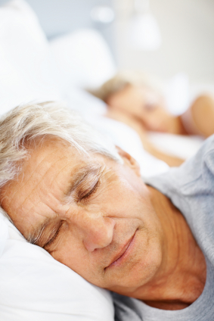
Características Claves del Sueño
Dormir es necesario para el desempeño y el bienestar ¡pero nadie sabe exactamente cómo o porqué!
Las células cerebrales crecen y se establecen conexiones durante el sueño
Dormir ≠ descanso.
Dormir es complejo - El cerebro no está descansando simplemente.
Notes:
Narración Completa: “¿Cuáles son las características claves del sueño? Dormir es necesario para el desempeño y el bienestar, pero ¡nadie sabe exactamente cómo o porqué! Se sabe, sin embargo, que las células del cerebro crecen y se conectan durante el sueño. Dormir no es igual al descanso; hay una gran diferencia entre ellos. Lo sabemos gracias a las investigaciones que muestran que dormir es una actividad compleja. El cerebro no está descansando simplemente.”
______________
Notas para los Capacitadores: el tema comienza con algunas características básicas clave del sueño. Un punto clave es que el sueño y el descanso físico son muy diferentes. El sueño se estudia en laboratorios del sueño donde se monitorea a las personas mediante EEG ("ondas cerebrales"), frecuencia cardíaca y respiración.

Slide 25
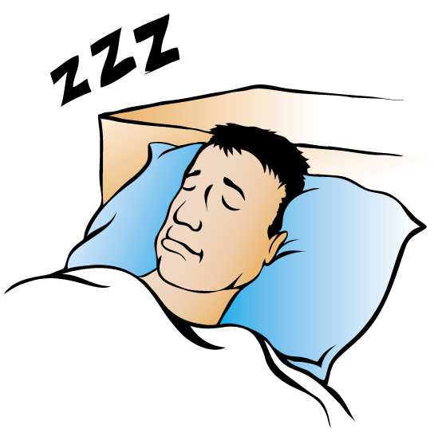
Dos Tipos de Sueño
“Regular” (No-MOR)
  La mayor parte de la noche
  Actividad cerebral reducida pero variada.
  4 etapas que se repiten de diferentes profundidades.
De Movimiento Oculares Rápidos (MOR)
  Cerebro activo
  Movimientos de ojos
  Sueños
  Pérdida del tono muscular (~parálisis).
Notes:
Narración Completa: “En realidad, hay dos tipos diferentes de sueño. El sueño "regular" o no REM ocupa la mayor parte de la noche. La actividad cerebral es reducida, pero variada. Hay cuatro etapas que se repiten de diferentes profundidades, que van desde ligera hasta profunda. El segundo tipo se llama sueño de Movimiento Ocular Rápido o sueño ‘MOR'. Durante el sueño MOR el cerebro está muy activo, casi como si estuviera despierto. Sus ojos se mueven, como lo harían en una visión real. El sueño MOR es cuando sueña. Pierde el tono muscular durante los sueños, al igual que en la parálisis ¡El sueño MOR es como un coche en punto muerto pero con el motor acelerado!
________
Notas para los capacitadores: La estructura del sueño es bastante compleja. Dentro del sueño no MOR (conocido técnicamente como “Sueño de Ondas Lentas"), cada una de las cuatro etapas tiene patrones electroencefalográficos (EEG) distintos. Además, la frecuencia cardíaca y otras medidas fisiológicas varían sistemáticamente durante el sueño. La pérdida de tono muscular en el sueño MOR se produce en los principales grupos musculares, pero no en los músculos que mueven los ojos.

Slide 26
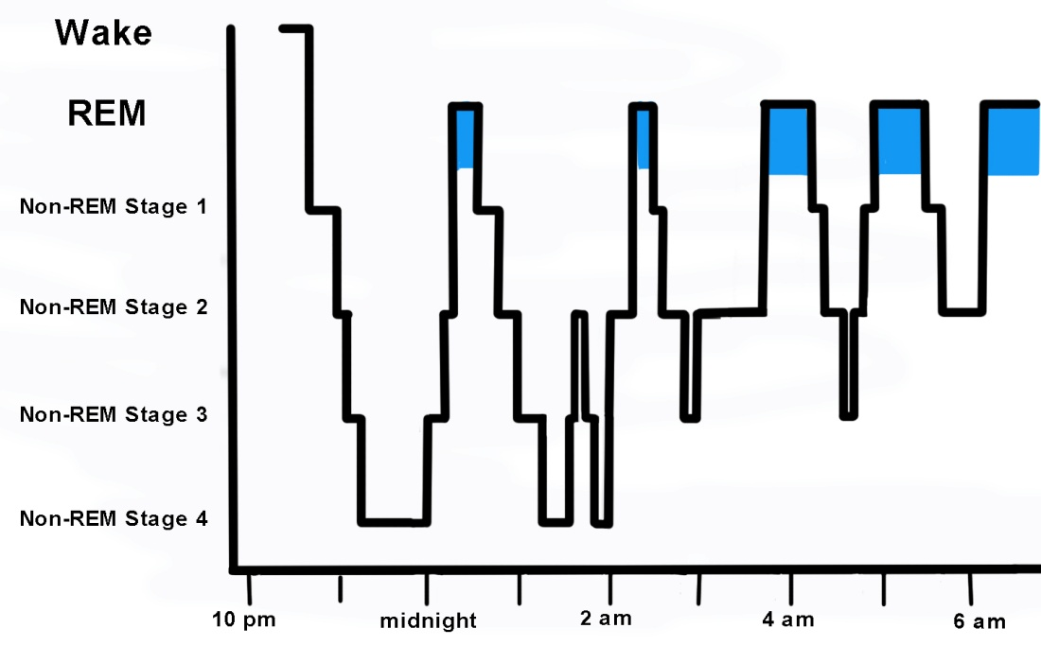
Estados y Etapas del Sueño
Vigilia (Despierto)
MOR = Movimiento Ocular Rápido
MOR
No-MOR Etapa 1
No-MOR Etapa 2
No-MOR Etapa 3
No-MOR Etapa 4
Media noche
Notes:
Narración Completa: “Esta gráfica muestra las etapas nocturnas para un adulto joven saludable. A la izquierda, el eje vertical muestra seis condiciones del cerebro: Vigilia (despierto), Sueño MOR, y las etapas 1, 2, 3 y 4 del sueño no-MOR. Esta persona duerme desde las 11 pm a las 7 am. La noche comienza con un largo periodo de sueño no-MOR, con una progresión de etapas, tanto ascendentes como descendentes. Esto se repite toda la noche, pero con la adición de periodos MOR que son indicados por las áreas coloreadas en la gráfica. A medida que transcurre la noche, los periodos MOR son más frecuentes y más largos. También pueden apreciar que hacia la mañana los periodos no-MOR no son tan profundos como lo eran previamente. Es posible se usted se despierte durante esos tiempos”
____________
Notas para los Capacitadores: Las etapas de sueño y etapas a lo largo de la noche. El sueño "regular" (no MOR) se conoce técnicamente como Sueño de Onda Lenta. Pregunte a los participantes si creen que su propio sueño coincide con este patrón ¿Por qué la mayoría de la gente se despierta más en la segunda mitad de la noche que en la primera? La razón es que los períodos no-MOR más tarde en la noche se vuelven más ligeros y por lo tanto, es más fácil que las personas se despierten.

Slide 27

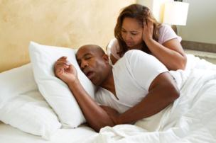
Causas de Dormir Mal
Vidas ocupadas
Largos desplazamientos
Estrés relacionado con el trabajo o casa, a veces involucrando relaciones tensas
Conductas incorrectas relacionadas con el sueño
Entorno malo para dormir
Efectos del envejecimiento
Condiciones médicas
Notes:
Narración Completa: "Hay muchas causas de dormir mal. Llevamos vidas muy ocupadas y muchas personas tienen largos desplazamientos a su trabajo. Muchos de nosotros experimentamos el estrés relacionado con el trabajo o en casa, a veces involucrando relaciones tensas. Muchas personas tienen conductas incorrectas relacionadas con el sueño. Usted puede estar tratando de dormir en un ambiente no propicio para el sueño. Los efectos del envejecimiento incluyen sueño más fragmentado, y las condiciones médicas suelen afectar el sueño también. "
_______
Notas para los Capacitadores: Las causas de dormir mal es un buen tema de discusión. Pregunte a los participantes si tienen problemas para dormir y en caso afirmativo, ¿cuál de estas causas parecen aplicarse? Tenga en cuenta que el término "higiene del sueño" no se utiliza en este módulo. Introduzca el término a su grupo si cree que sería de ayuda.

Slide 28
Factores que afectan la calidad del sueño
La cantidad afecta la calidad
Otros factores que afectan la calidad:
  Comodidad de la cama
  Obscuridad de la habitación
  Hora del día
  Ruido
  Temperatura (frío es mejor)
  Cualquier otra cosa que pueda despertarle
Notes:
Narración Completa: “¿Qué determina la calidad del sueño? Primero, la cantidad afecta la calidad. Entre más duerma, hay más probabilidades de que pase por todas las etapas del sueño. Otros factores que afectan la calidad del sueño incluyen la comodidad de la cama, la obscuridad de la habitación, la hora del día, el ruido, la temperatura (frío es mejor), y cualquier otra cosa que pueda despertarle.
________
Notas para Capacitadores: Factores que afectan la calidad del sueño. Pregunte a los participantes si se han realizado cambios físicos en sus hogares para mejorar el sueño ¿Qué funciona? Pregunta adicional para probar el aprendizaje: Hemos mencionado cuatro o cinco características del sueño MOR ¿Pueden los estudiantes expresar tres de ellos? Respuesta: Los movimientos rápidos del ojo, el cerebro está activo, sueños, la pérdida del tono muscular. Además, los periodos de sueño MOR se hacen más largos y más frecuentes a medida que avanza la noche.

Slide 29

Cantidad de sueño
Último periodo de sueño principal (p. ej. la noche anterior)
Periodos previos de sueño
(p. ej., las noches anteriores incluso la semana pasada)
Siestas
Notes:
Narración Completa: “Dormir es el factor principal que afecta el estado de alerta y la fatiga. Lo más importante es la cantidad de sueño en su último periodo de sueño principal. Para la mayoría de la gente, es la noche anterior. Los periodos previos de sueño, que incluyen las noches previas a la anterior e incluso la semana pasada también afectan su estado de alerta actual. Y las siestas pueden darle un incremento en el estado de alerta.”
_______
Nota adicional para instructores: Las láminas siguientes nos darán mayores detalles sobre la primera y última viñeta. Tocante a los periodos previos de sueño, recuerde lo que aprendimos antes sobre los déficits de sueño y la recuperación.

Slide 30
Efectos Progresivos de Diferentes Cantidades de Sueño en el Desempeño
Desempeño relativo
Días de sueño restringido
Notes:
Narración Completa: “La cantidad de sueño que usted obtiene afecta su desempeño y estos efectos pueden empeorar progresivamente con el tiempo. Esta gráfica muestra los resultados de un estudio sobre la privación del sueño que fue realizado a conductores voluntarios de camiones y autobuses. Se les pagó para vivir en un laboratorio por casi dos semanas y realizar una serie de pruebas. Había cuatro grupos. La línea azul, más arriba, muestra aquéllos que pasaron 9 horas en la cama todas las noches. Como puede ver, su desempeño se mantuvo constante y alto durante los 8 días. En el segundo, la línea rosa muestra aquéllos que se les permitió 7 horas en cama. Ellos lo hicieron muy bien, aunque puede verse una pequeña disminución durante los 8 días. La siguiente línea muestra aquéllos a los que se les dio 5 horas en cama; su desempeño mostró una disminución constante. Ahora veamos la última, la línea roja, que muestra un deterioro en su desempeño entre los conductores a los que se les dio solamente 3 horas en cama cada noche. Su desempeño se deterioró dramáticamente. Todas las diferencias fueron progresivas; esto es, se hacen más grandes y más pronunciadas con cada día que pasa.
_______
Nota para los Instructores: No todos están acostumbrados a interpretar gráficas, así que esta lámina puede ser difícil para algunos participantes. Asegúrese de que entiendan sus implicaciones clave respecto a los efectos progresivos de la pérdida de sueño repetida. Conforme continúe la privación del sueño (sea ligera o severa), los déficits de sueño continuarán creciendo y el desempeño empeorará.
Fuente citada: Balkin et al., 2000. La medición del desempeño fue la Prueba de Vigilancia Psicomotora (PVT, Psychomotor Vigilance Test), una medición de la atención visual que se usa frecuentemente en estudios del estado de alerta y la fatiga. Este trabajo fue dirigido en el Walter Reed Army Institute of Research con conductores de autotransporte como sujetos de investigación.

Slide 31

Siestas
¡Poderosas!
Incluso una siesta corta de 20 minutos puede mejorar en gran medida el estado de alerta y el desempeño durante horas después
Estudio de la NASA a pilotos de líneas aéreas: las siestas planeadas redujeron la somnolencia subsecuente en 50% y los errores en 34%
Advertencia:
  Las siestas largas (>1 hora) puede mantenerlo despierto a la noche siguiente.
Notes:
Narración Completa: “Alguna vez escucharon la frase ‘siesta energética’. Bien, las siestas realmente son poderosas. Incluso una siesta de 20 minutos puede mejorar enormemente el estado de alerta y el desempeño por horas después de la siesta. La NASA llevó a cabo un estudio en pilotos transcontinentales de líneas aéreas. Encontraron que las siestas planeadas redujeron la somnolencia subsecuente en 50% y los errores de aterrizaje en 34%. Una advertencia sobre las siestas. Largas siestas de una hora o más pueden mantenerlo despierto la noche siguiente “
___________________________
Notas para los Capacitadores: Las siestas es un tema interesante para el debate. Mucha gente ama las siestas ¡pero no todo el mundo! Pregunte a los participantes con qué frecuencia toman siesta y que tan beneficiosas son. También puede preguntar cuando les gusta dormir la siesta. Las siestas por la tarde son más comunes y beneficiosos.
Estudio de la NASA citado: Rosekind et al, 1994. En este estudio, los pilotos se les permitió una siesta de 45 minutos, el promedio fue de 26 minutos. El tiempo máximo de 45 minutos fue para asegurar que los pilotos no caigan en las etapas más profundas del sueño (por ejemplo, las etapas de No-MOR 3 y 4 ), lo que hubiera aumentado la incidencia y duración de la inercia del sueño al despertar.

Slide 32
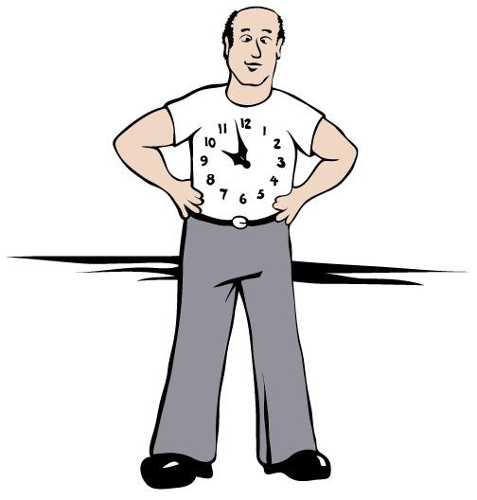
Hora del día
Ritmo circadianos:
Fisiológicos
  Temperatura corporal
  Hormonas
Controlados por el cerebro
Visto virtualmente en todos los animales
Resistencia al cambio (como durante en los cambios de turno)
Afectados por la luz y la obscuridad
Notes:
Narración Completa: “En general, ¿durante cuáles horas del día tiene sueño? ¿En cuáles está más alerta? Casi todos tenemos variaciones grandes, predecibles en los niveles del estado de alerta diarios debido a los ritmos circadianos. Los ritmos circadianos son ciclos de 24 horas de cambios físicos, mentales y de conducta. Por ejemplo, hay fluctuaciones diarias en la temperatura corporal y en la secreción de hormonas. Los ritmos circadianos son controlados por el cerebro y son observables virtualmente en todos los animales, no solo en humanos. Son resistentes al cambio, por eso es que los cambios de turno pueden ser difíciles. Los ritmos circadianos son influenciados por la luz y la obscuridad. Las luces brillantes le ayudan a mantenerse despierto mientas la obscuridad promueve el sueño.”
_______
Notas para Capacitadores: La hora del día como un factor en el estado de alerta es otro tema interesante. En un Estudio en los EUA/Canadá sobre la Fatiga y Estado de Alerta del conductor (Wylie et al., 1996 ), la hora del día fue el factor que muestra el mayor efecto sobre la somnolencia observada. Usted podría preguntar a los participantes si están somnolientos a la misma hora todos los días ¿Cuándo es eso? La mayoría de las personas siguen el patrón circadiano se muestra en la siguiente diapositiva.

Slide 33
Ritmo circadiano diario
Notes:
Narración Completa: "En esta gráfica se muestra una imagen de su ciclo circadiano de 24 horas al día. Se puede ver que sus niveles de estado de alerta son más bajos durante las primeras horas de la mañana - alrededor de las 4 o 5 a.m. Su estado de alerta luego se eleva rápidamente hacia un pico al final de la mañana. Cerca de la media tarde se presenta una disminución, pero luego el estado de alerta se eleva nuevamente por la tarde. Por las 22:00 más o menos, empieza a caer. Con algunas excepciones, casi todos seguimos este patrón general".
____________________
Notas para los Capacitadores: Un esquema del estado de alerta diaria e incremento debido a los ritmos circadianos. Diferentes medidas fisiológicas y de desempeño siguen patrones ligeramente diferentes, pero esto muestra el patrón general. Pregunte si alguien puede describir sus propios cambios del estado de alerta diarios previsibles en relación con el gráfico. Fuente: Knipling, 2009.

Slide 34

Efectos Circadianos en Nuestras Vidas y Trabajo
Los tiempos máximos de desempeño incluyen:
  Mañanas después de las 8 a.m.
  Tardes
Los valles incluyen:
  Valle profundo: madrugadas antes del amanecer.
  Poco profundo: temprano a media tarde
Interrupción circadiano (como los cambios de turno) puede ser difícil
Debido a los ritmos circadianos y los efectos de la luz en el estado de alerta, es difícil dormir durante el día
Notes:
Narración completa: “Los ritmos circadianos son tenaces y nos afectan todos los días. Los horarios de mayor desempeño incluyen las mañanas después de las 8 am y tardes. Un valle profundo ocurre temprano en la mañana antes del amanecer. Se ve una depresión poco profunda al principio y hasta media tarde. La interrupción del ciclo circadiano (como los cambios de turno) puede ser difícil. Una persona puede estar somnolienta, irritable y, en general, indispuesta. Finalmente, debido a los ritmos circadianos y los efectos de la luz en el estado alerta, dormir durante el día es difícil para la mayoría de las personas. Más adelante sugeriremos formas de mejorar el sueño diurno.”
_______
Notas para los Capacitadores: Esta diapositiva repite parte de la información del esquema y analiza los problemas del sueño que podrían estar relacionados con los ritmos circadianos. ¿Los participantes o sus cónyuges necesitan dormir durante el día? ¿Es difícil? Una buena fuente sobre los ritmos circadianos y el sueño en general es Moore-Ede (1993).

Slide 35
Tiempo Despierto
16+ horas despierto → Somnoliento
Un estudio comparó los efectos en el estado de alerta de largos periodos despiertos y los efectos del alcohol (CAS):
  17 + horas despierto ≈ 0.05% CAS*
  24 + horas despierto≈ 0.1% CAS*
  *CAS=Contenido de Alcohol en Sangre
16 HORAS
DESPIERTO
Notes:
Narración Completa: “Sin considerar las siestas ¿aproximadamente cuántas horas está despierto cada día antes de que sienta sueño? Para la mayoría de las personas son 16 horas aproximadamente. Un estudio de privación del sueño comparó los efectos en el estado de alerta de largos periodos despierto y los efectos por consumir alcohol. Estar despierto por más de 17 horas era como tener un contenido de alcohol en sangre de 0.05% en algunas pruebas. Estar despierto por 24 horas o más era como un 0.1% de contenido de alcohol en sangre (CAS), arriba del límite legal.
________________________
Notas para los Capacitadores: El Tiempo despierto es otro tema donde las personas pueden comparar sus propias vidas con el “libro de texto” ¿Los participantes encuentran que en realidad les da sueño cada día después de aproximadamente 16 horas despiertos?
Estudio: Dawson y Reid, 1997

Slide 36


Factores Ambientales y los Relacionados con la Tarea
Tiempo de conducción
Tráfico
Carreteras aburridas
Condiciones climáticas
Estrés ambiental
  Calor
  Ruido
  Vibración
Notes:
Narración Completa: “Factores internos de su cuerpo son los más importantes para el estado de alerta, pero los factores de trabajo y del medio ambiente repercuten también. Estos incluyen el tiempo de conducción, tráfico, carreteras aburridas, el clima y el estrés ambiental, como el calor, el ruido y las vibraciones "
_______________
Notas para los Capacitadores: El Módulo 3 analiza los factores relacionados con la tarea con más detalle, incluido el "tiempo dedicado a la tarea" (tiempo de conducción o tiempo de trabajo).

Slide 37
Diferencias Individuales en Susceptibilidad
Estudio EUA/Canadá de Fatiga y Estado de Alerta del Conductor
Conductores
Periodos de Somnolencia
Notes:
Narración Completa: "También hay grandes diferencias individuales en la susceptibilidad a la fatiga. Un estudio conjunto de los EUA / Canadá aportó evidencias. A la izquierda, los conductores se dividen en el 14% con los episodios más somnolientos y el 86% restante. A la derecha, se puede ver que el 14% de conductores de alto riesgo representaron más de la mitad (54%) de todos los períodos de somnolencia ".
_______
Notas para los capacitadores: Este gráfico ilustra dramáticamente la magnitud de las diferencias individuales en la susceptibilidad a la fatiga, aunque no todo el mundo puede entenderlo. Trate de analizarlo hasta que quede claro. Un problema para los conductores de alto riesgo es que puede que no se den cuenta de que son de alto riesgo. Algunas de las razones de su falta de visión se discutieron en el Módulo 3.
_____________________
Fuente: Wylie et al., 1996.

Slide 38

¿Porqué algunas personas son más Susceptibles a la Fatiga?
Diferencias en conductas relacionadas con el sueño
Diferencias en la salud y condición física
Medicamentos
Variaciones naturales
Enfermedades del sueño
Notes:
Narración Completa: ¿Qué causa las diferencias individuales en la susceptibilidad a la fatiga? En primer lugar, existen diferencias en los comportamientos relacionados con el sueño, los hábitos buenos y malos que todos tenemos. A continuación se muestran las diferencias en la salud general y condición física. Muchos medicamentos tienen efectos secundarios de fatiga. También hay variaciones naturales entre la gente en los patrones de sueño y la susceptibilidad a la fatiga. Por último, las enfermedades del sueño afectan a muchas personas. Ese será nuestro próximo tema.
___________________
Notas para capacitadores: Nuestro énfasis en este módulo es sobre los comportamientos relacionados con el sueño y enfermedades del sueño como causas de las diferencias individuales en la susceptibilidad. Pero hay variaciones naturales en los patrones de sueño y susceptibilidad a la fatiga entre las personas sanas también.

Slide 39
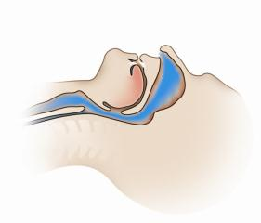
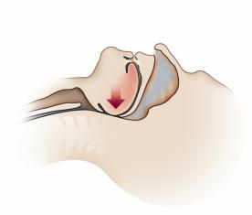
¿Qué es la Apnea Obstructiva del Sueño (AOS)?
Apnea = paro de la respiración durante + 10 segundos
AOS = Dejar de respirar repetidamente durante el sueño debido al cierre de las vías de respiración superiores
Tasa por hora de Apnea:
  <5 = normal
  >5 = AOS
AOS gravedad (leve, moderada, severa) basado en su índice
Algunas personas con AOS grave pueden tener ¡100 por hora!
© ResMed 2011 Used with Permission
Notes:
Narración Completa: "Una de las enfermedades más importantes del sueño es la Apnea Obstructiva del Sueño (AOS). Una apnea es la detención de la respiración con una duración de 10 segundos o más. La AOS, ocurre debido a que la vía de respiración superior en la parte posterior de la garganta se cierra. Los índices de apnea de menos del 5 por hora se considera normal, pero 5 o más indica AOS. La gravedad de la AOS se determina por una prueba de sueño. Algunas personas con AOS grave pueden tener ¡100 apneas por hora! Tome un momento para estudiar los dos dibujos. La de la parte superior muestra una vía respiratoria normal, abierta. La de la parte inferior muestra un cierre de las vías respiratorias que puede ocasionar AOS ".
______________
Notas para capacitadores: Información adicional: La apnea obstructiva del sueño es una condición en la cual el flujo de aire se detiene o disminuye durante la respiración mientras se está dormido, porque la vía de respiración se ha estrechado, bloqueado, o un blando. Una pausa en la respiración se llama un episodio de apnea. Una disminución en el flujo de aire durante la respiración se llama episodio de hipopnea. Casi todas las personas tienen episodios breves de apnea mientras duermen. AOS implica apneas de mayor duración y más frecuentes.

Slide 40

Interrupción de la Respiración en la AOS
“Coloque el mouse sobre el video y haga clic una vez para reproducirlo”
© ResMed 2011 Used with Permission
Notes:
Narración Completa: "Este video británico muestra lo que sucede en la respiración durante la Apnea Obstructiva del Sueño (AOS). El video usa las siglas "SDB" de Enfermedades Respiratorias del Sueño. El término "hipopnea" utilizado en el vídeo se refiere a la respiración que se reduce, pero que no se detuvo. Haga clic en el vídeo para reproducirlo"
_____________
Notas para capacitadores: Este video no está en el Módulo 3, por lo es posible que no lo haya visto previamente. Revíselo antes de mostrarlo. El video muestra la anatomía y los efectos fisiológicos de la AOS. Tanto la "hipopnea" (reducción de la ingesta de oxígeno) y "apnea" (cese de la respiración) se definen y se explican en la Narración Completa. El video muestra cómo se produce la obstrucción respiratoria y la relación con los ronquidos.

Slide 41
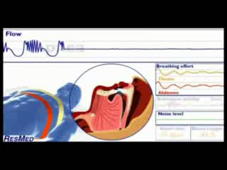
AOS Repetidas, Apneas y Despertares
© ResMed 2011. Used with Permission.
Notes:
Narración Completa: "La segunda parte del video muestra lo que sucede después de que la respiración se detiene y cómo el círculo vicioso se repite durante toda la noche."
_________________________
Notas para los capacitadores: Este video muestra la reacción del cerebro y del cuerpo a una apnea. Las Apneas pueden durar 10 segundos o más, durante el cual la frecuencia cardíaca y oxígeno en la sangre de una persona bajan drásticamente. Esto envía una señal de alarma al cerebro. La persona resolla para obtener aire, dando lugar a movimientos bruscos. Aumenta la actividad cerebral y la frecuencia cardíaca puede duplicarse. En AOS grave, este ciclo puede repetirse cientos de veces por noche. El Módulo 7 (para gerentes) y el Módulo 8 (para conductores) cubren AOS con mucho más detalle.

Slide 42

Factores de Riesgo de AOS
Factores que incrementan los riesgos:
  Obesidad y sobrepeso
  Masculinos
  >40 años
  Historial familiar
  Cuello grueso (>43cm para hombres, >40cm para mujeres)
  Barbilla recesiva, mandíbula pequeña y/o maloclusión
Notes:
Narración Completa: "Hay una serie de factores de riesgo y señales de advertencia distintivos para la AOS. Los riesgos son mayores para las personas que son obesas o tienen sobrepeso. Las índices son más altos entre los varones, mayores de 40 años, los que tienen gran tamaño de cuello, personas con barbillas recesivas, mandíbulas pequeñas o maloclusión, y aquellos con antecedentes familiares de AOS. "
_______
Notas para capacitadores: La AOS a menudo no es diagnosticado, a pesar de que los síntomas y factores de riesgo son bien conocidos y a menudo obvios.
Un estudio (Xie et al., 2011) encontró que los individuos obesos (IMC> 30) tenían 29 veces mayor riesgo de AOS en comparación con los no obesos.
Los participantes de la capacitación pueden querer discutir la AOS. No se inmiscuya en las condiciones médicas de la gente, pero a menudo los participantes van a querer hablar de ellos. Podría preguntar si alguien en el grupo quisiera hablar sobre experiencias de AOS. Esto podría incluir síntomas, diagnóstico y tratamiento.

Slide 43

Señales de Advertencia de AOS
Señales de advertencia en conducta:
  Somnolencia diurna excesiva
  Ronquidos
Señales de advertencia y efectos físicos:
  Presión arterial alta (hipertensión)
  Diabetes
  AOS tiende a empeorar la obesidad
Notes:
Narración Completa: “Señales de advertencia conductuales incluyen excesiva somnolencia diurna y ronquidos. Efectos físicos incluyen presión arterial alta y diabetes. AOS también tiende a empeorar la obesidad. Por lo tanto, la obesidad es un factor de riesgo tanto para la AOS y un efecto de la misma ".
__________
Notas para capacitadores: El riesgo de AOS se correlaciona fuertemente con estas señales de advertencia, pero la AOS debe ser confirmada por un estudio de laboratorio de sueño, se discute en las siguientes diapositivas.

Slide 44

AOS y la Conducción
Estudios sugieren que el riesgo de colisión es de 2 a 7 veces mayor
Puede resultar en la inhabilitación médica (aunque a menudo sin ser detectados durante el proceso de examinación)
Se estima que el 28% de los conductores de camiones y autobuses tienen AOS de leve a severa
Notes:
Narración Completa: “AOS es a menudo peligroso para la conducción, principalmente a causa de la somnolencia. Estudios sugieren de 2 a 7 veces mayor riesgo de choques. La AOS puede resultar en la inhabilitación médica para los conductores profesionales, aunque a menudo no se detecta durante el proceso de examinación. Se estima que el 28% de los conductores de camiones y autobuses tienen AOS de leve a severa".
_______
Notas para los capacitadores: La estimación de 2-7 veces mayor el riesgo de choque es de la Fundación Nacional del Sueño (Drobnich, 2007), con base en estudios de conductores no comerciales. Se trata de estudios de control de casos en los que se compararon a los pacientes con AOS a otros conductores. La estadística de la incidencia de 28% es de Pack et al., 2002.

Slide 45
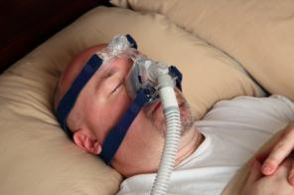
Detección y Tratamiento de la AOS
Detección
  Evaluación del riesgo
  Estudio del Sueño
Los tratamientos pueden ser muy eficaces si se siguen. Ejemplos:
  Máquina de Presión de Aire Positiva Continua (CPAP)
  La reducción de peso y cambios de comportamiento
El Módulo 8 provee instrucciones adicionales al conductor
Notes:
Narración Completa: “La detección de la AOS implica en primer lugar la evaluación del riesgo de una persona sobre la base de los factores descritos. Una persona que reúna los criterios de riesgo debe someterse a un estudio del sueño para un diagnóstico definitivo. Los tratamientos pueden ser muy eficaces, pero sólo si son seguidos. Un tratamiento estándar es el uso de una máquina de Presión de Aire Positiva Continua (Continuous Positive Airway Pressure, CPAP) durante el sueño. Otra es la reducción de peso con cambios de comportamiento, incluida una mejor dieta y ejercicio. El Módulo 8 de esta serie brinda educación adicional para conductores sobre AOS."
______________
Notas para capacitadores: Los tratamientos son ejemplos. Hay otros. CPAP es eficaz, pero sólo si el tratamiento se sigue fielmente. Una noche sin su uso, resulta en somnolencia al día siguiente. Por lo tanto, se hace hincapié en que los tratamientos se deben seguir para que sean eficaces. Como un tema de discusión, usted puede preguntar si alguno de los participantes o sus cónyuges utilizan CPAP ¿Funcionan? ¿Cuáles son los retos de quienes los utilizan? Muchas personas dirán que su salud y calidad de vida han mejorado en gran medida por el uso de CPAP, aunque este sea difícil.
Considere presentar el Módulo 8 a los miembros de la familia, así como a los conductores, si hay suficiente interés.

Slide 46

Insomnio
Incapacidad para conciliar el sueño o permanecer dormido
Muy común, a menudo relacionado con el estrés.
Por lo general no es una afección médica, aunque puede serlo
Ironía:
  Las pastillas para dormir se usan a menudo para tratar el insomnio, pero
  El insomnio puede estar relacionado con el uso excesivo de pastillas para dormir.
Buenos hábitos de higiene del sueño reducen el insomnio:
Reducir la ingesta de cafeína (cantidad y tiempo)
Tener una rutina de relajación
Dormitorio completamente oscuro
Notes:
Narración Completa: “¿Tiene problemas para conciliar el sueño o permanecer dormido? Puede sufrir de insomnio. El insomnio es común y, a menudo, está relacionado con el estrés diario. Por lo general, no es una afección médica, aunque puede serlo. He aquí una ironía sobre el insomnio. Las pastillas para dormir a menudo se usan para tratar el insomnio, pero el insomnio puede estar relacionado con el uso excesivo de pastillas para dormir. Los buenos hábitos de sueño reducen el insomnio. Reducir el consumo de cafeína. Tener una rutina regular para relajarse antes de acostarse. Oscurecer por completo tu dormitorio con cortinas gruesas y sin luces de noche”.
_______
Notas para los capacitadores: Este es otro tema en el que los participantes pueden querer hablar sobre sus experiencias. La pregunta más importante es: “¿Qué funciona para reducirlo? Los hábitos relacionados con el sueño, como el consumo de cafeína, son los más importantes. Sin embargo, las personas con insomnio crónico deben consultar a sus médicos.

Slide 47
Otras Enfermedades del Sueño
Síndrome de piernas inquietas (SPI)
  Afecta ~5% de los adultos
  Por lo general, no es grave
  El hormigueo u otras molestias en las piernas provocan un movimiento excesivo
  No se puede relajar para dormir
Narcolepsia
  “Crisis de pérdida de sensibilidad”
  Quedarse dormido de repente
  Dura de unos segundos a 30 minutos.
  Extremadamente peligroso, pero raro.
Otros (p. ej., sonambulismo, ritmos circadianos anormales)
Notes:
Narración Completa: “Es posible que haya oído hablar de otras enfermedades del sueño. El Síndrome de Piernas Inquietas (o RLS, por sus siglas en inglés) afecta aproximadamente al 5 % de los adultos. Por lo general, no es grave. En el RLS, el hormigueo u otras molestias en las piernas provocan un movimiento excesivo. Los pacientes no pueden relajarse fácilmente para dormir. . . . Otra enfermedad del sueño es la narcolepsia. Los narcolépticos se duermen repentinamente, a menudo cuando están activos. Su sueño puede durar desde unos pocos segundos hasta 30 minutos. La narcolepsia es extremadamente peligrosa, pero afortunadamente es rara. Hay muchas otras enfermedades del sueño (incluidos el sonambulismo y los ritmos circadianos anormales), pero la mayoría son raros”.
_______
Información adicional: Tanto el Síndrome de Piernas Inquietas como la Narcolepsia son tratables con medicamentos. Las personas con narcolepsia probablemente no sean conductores de autotransporte. Es una condición neurológica, no una enfermedad respiratoria como la AOS.

Slide 48


Síntomas Claves de las Enfermedades del Sueño
Somnolencia diurna excesiva
Extremos en la capacidad para dormir:
  Capaces de dormir casi inmediatamente, casi en cualquier lugar
  Incapaces de dormir durante mucho tiempo, incluso en condiciones ideales
Ronquidos fuertes e irregulares, especialmente con jadeos
Notes:
Narración Completa: "Diferentes enfermedades del sueño tienen diferentes síntomas, pero aquí hay algunas "señales de alerta". El primero es la somnolencia diurna excesiva. Luego están los extremos en la capacidad de ir a dormir, como poder dormir casi de inmediato, casi en cualquier lugar; o, en el otro extremo, no poder dormir durante mucho tiempo, incluso en condiciones ideales. Otro síntoma clave son los ronquidos fuertes e irregulares, especialmente con jadeos”. Pídale a un familiar que le diga si ronca y que lo describa.
_______
Notas para capacitadores: La mayoría de estos síntomas se relacionan más con la AOS. Pregunta para sondear el aprendizaje: Mencionamos dos tratamientos comunes para la AOS. ¿Pueden los estudiantes recordarlos? ¿Son efectivos? Respuesta: Los tratamientos comunes para la AOS son el uso nocturno de una máquina de presión positiva continua en las vías respiratorias o CPAP, y la pérdida de peso con cambios de hábitos. Sí, son efectivos si se siguen”.

Slide 49
Lección 3: Salud y Estado de Alerta
Notes:
Narración Completa: "Ahora que hemos oído hablar de la fatiga y enfermedades del sueño, vamos a ver qué medidas puede tomar para asegurarse de que toda su familia practique hábitos saludables para mantener a todos en su mejor momento."
____________
Notas para los Instructores:
Secciones de esta lección:
Salud y bienestar
Drogas y Medicamentos
Mejora del sueño y estado de alerta

Slide 50

Salud y Bienestar:
¿Qué hay en esto para nosotros?
Cómo te ves y te sientes
Estado de alerta y desempeño durante la conducción → SEGURIDAD
Longevidad en el trabajo
Esperanza de vida
Algunos hábitos nocivos para la salud son dos veces más comunes entre los conductores de autotransporte que en la población general
Notes:
Narración Completa: “Salud y bienestar - ¿Qué hay en esto para nosotros? ¡Mucho! Su salud afecta cómo se ve y se siente. Afecta el estado de alerta y el desempeño mientras conduce, y eso a su vez afecta la seguridad. Afecta su longevidad en el trabajo, la vitalidad fuera del trabajo. Aún más importante, afecta su expectativa de vida ". Un estudio encontró que algunos hábitos nocivos para la salud y otros indicadores eran aproximadamente el doble de comunes entre los conductores de autotransporte que en la población general. Esto incluyó hábitos como fumar y condiciones médicas relacionadas con hábitos, como presión arterial alta y diabetes”.
_______
Información para capacitadores: Queremos que los conductores y sus familias hagan suyo tanto el problema y los beneficios de la mejora.
Estudio citado: Roberts y York (2000), estudio patrocinado por el Departamento de Transporte de los EUA y realizado por el Consejo Nacional de Camiones Privados (NPTC por sus siglas en inglés). Ejemplos de porcentajes citados en el informe:
Fuman: ~ 50% de los camioneros contra ~ 25% de la población general.
Sobrepeso: >70% de los camioneros contra ~ 32% de la población general [en 1994, hoy día es mayor]
Presión arterial alta: ~44% de los camioneros contra ~26% de la población general.
Datos preliminares de una encuesta del Instituto Nacional de Seguridad y Salud Ocupacional (NIOSH) 2011 (Siebert, 2012):
Fuman: 46% de los conductores de camiones frente al 21% de la población de EE.UU.
Obesidad: 65% frente a 34%
Salud “buena" o "mala" (autoinforme): 18% frente a 10%.
Diabetes: 14% frente al 8%.

Slide 51
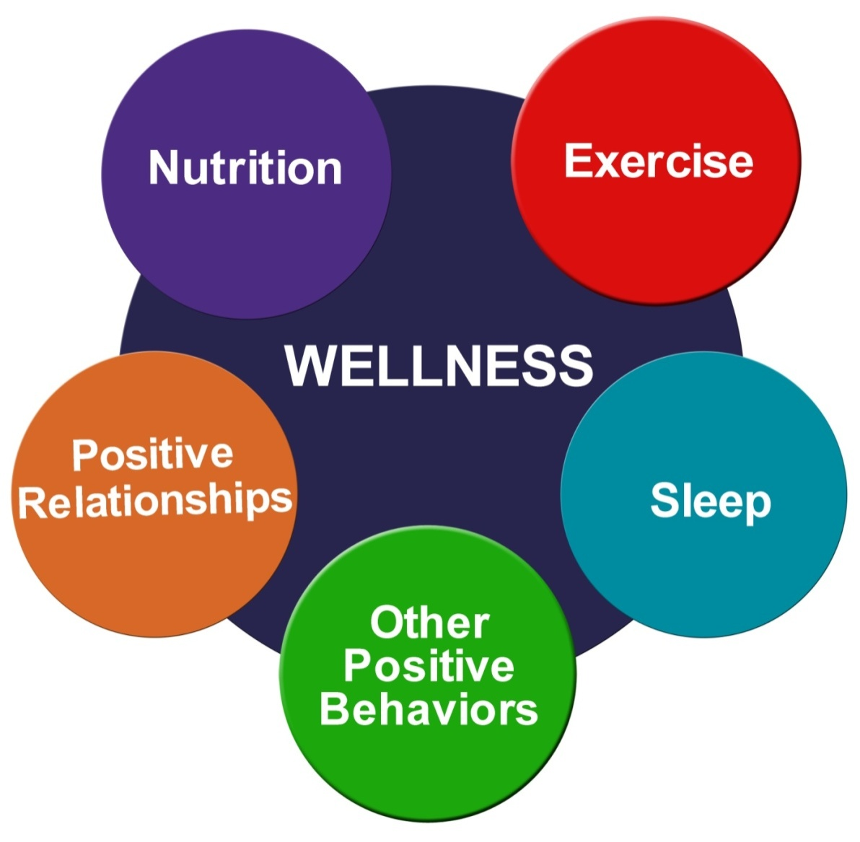
Claves Personales para el Bienestar
Nutrición
Ejercicio
BIENESTAR
Relaciones Positivas
Dormir
Otros
positivos
comportamientos
Notes:
Narración Completa: "Hay por lo menos cinco claves para el bienestar. Comience con una dieta nutritiva. Otras claves incluyen el ejercicio, dormir, otros hábitos positivos (como no fumar) y las relaciones positivas. Cambiar su comportamiento en estas cinco áreas traerá bienestar personal, un mejor desempeño y una mayor felicidad a su vida."
________________
Notas para los Instructores: Estas cinco claves personales para el bienestar se abordan de forma individual en las diapositivas que siguen.

Slide 52


Dieta y Nutrición (1 de 2)
Exceso de comida, grasa, sal
Comidas favoritas de conductores de autotransporte (en EUA): carne y hamburguesas
Las principales causas de muerte relacionadas con lo que la gente come
Muchos alimentos fritos y procesados ​​no son saludables
Buenos alimentos: granos, frutas, verduras, productos lácteos bajos en grasa, carne magra, pescado, frutos secos
Notes:
Narración Completa: "Comencemos con la dieta y la nutrición. La gente come hoy demasiada comida, demasiada grasa y sal en exceso. Una encuesta a los conductores de autotransporte (en los EUA) encontró que sus comidas favoritas son la carne y hamburguesas! La mayoría de las principales causas de muerte están relacionadas con lo que la gente come. Muchos alimentos fritos y procesados ​​no son saludables. Buenos alimentos incluyen granos, frutas, verduras, productos lácteos bajos en grasa, carnes magras, pescado y frutos secos ".
_______
Notas para los Instructores: Esto y algunas otras claves para el bienestar están cubiertas con algunos puntos sobre el problema y algunas sugerencias de maneras para mejorar. Encuesta citada: Holmes et al. (1996), in Krueger et al., (2007)

Slide 53

Dieta y Nutrición (2 de 2)
Metas Simples de Comportamiento:
Esfuércese por Cinco: 5 porciones de frutas y verduras al día
Reemplace grasas malas (ej., papas fritas) con grasas buenas (ej., nueces)
Reemplace carbohidratos malos (ej., dulces, papas) con buenos carbohidratos (ej., cereales integrales)
Reemplace bebidas endulzadas con agua
Notes:
Narración Completa. "Establezca algunas metas conductuales simples para su dieta. En primer lugar, esfuércese por Cinco. Eso es 5 porciones de frutas y verduras al día. Reemplazar las grasas malas (como papas fritas) con grasas buenas (como frutos secos). Reemplace los carbohidratos malos (por ejemplo, dulces y papas) con carbohidratos buenos (como granos enteros). Además, reemplace las bebidas dulces con agua simple".
_______
Notas para los Instructores: Algunos objetivos conductuales específicos, simples. Pregunte a los participantes si ellos "se esfuerzan por" cinco frutas y verduras al día. ¿Funciona?

Slide 54

Ejercicio (1 de 2)
Recomendación:
  2.5 horas por semana ejercicio aeróbico (ej., caminata rápida)
  + Ejercicios de fortalecimiento muscular dos veces a la semana
Beneficios:
  ↑ el nivel de energía, el ánimo, la autoestima ↓ el peso
  Mejora el sueño ↓ el estrés
  Mejora la digestión ↓ riesgos de
  enfermedades
Notes:
Narración Completa: "Junto con la dieta, el ejercicio es probablemente el hábito de bienestar más importante. Los expertos en salud recomiendan 2.5 horas a la semana de ejercicio aeróbico, como caminar, además de ejercicios de fortalecimiento muscular dos veces por semana. El ejercicio incrementa su nivel de energía y estado de ánimo. Mejora el sueño y la digestión, reduce el peso, el estrés y los riesgos de enfermedades. Esto incluye diabetes, enfermedades del corazón, osteoporosis, artritis, e incluso algunos tipos de cáncer ".
_______
Notas para los Instructores: La conducción en el autotransporte es generalmente sedentaria. La mayoría de los conductores necesitan ejercicio tanto aeróbico como de fortalecimiento muscular. El Módulo 5 incluye material sobre la Autoadministración del Comportamiento y el establecimiento de metas "SMART" los cuales son dos temas de interés para las discusiones sobre el aumento de ejercicio. Recomendaciones de Ejercicio de los Centros de los EUA para el Control y la Prevención de Enfermedades.

Slide 55

Ejercicio (2 de 2)
Estrategias:
Caminata por 10 minutos dos o más veces por día
Haga ejercicio con más vigor los fines de semana
Mantenga un registro de su ejercicio
Establezca metas diarias y semanales
¡Descubra lo que le gusta y hágalo!
Notes:
Narración Completa: “Aquí hay algunas estrategias para hacer más ejercicio. Haga caminatas de 10 minutos dos veces o más al día. Haga ejercicio con más vigor los fines de semana. Mantenga un registro de su ejercicio, tal vez sólo márquelo en su calendario. Establezca metas diarias y semanales. Incluya a toda su familia en un estilo de vida más activo. Pruebe nuevas actividades - paseos en bicicleta, senderos naturales, lanzar el disco. ¡Encuentre lo que le gusta y hágalo! "
_______
Notas para los Instructores: Estrategias para hacer más ejercicio. ¿Alguno de los participantes mantiene un registro de su ejercicio? Mantener un registro es una de las claves para aumentar el ejercicio.

Slide 56
Peso
  Conductores de autotransporte en los EUA:
    ~50% son obesos
    Otros ~25% tienen sobrepeso
    En México ~74% mayores de 15 años
Índice de Masa Corporal (IMC) es una medida de qué tanta grasa o qué tan delgado está
Tener sobrepeso aumenta los riesgos de salud
Solución: dieta y ejercicio
  Calcule su IMC:
  Peso/Altura²= IMC
  Si el IMC es: <25 = normal,
  25-30 = sobrepeso,
  >30 = obeso
Notes:
Narración Completa: " Si usted no hace ejercicio y come una dieta saludable, usted probablemente tiene sobrepeso. Alrededor de la mitad de los conductores de autotransporte de los EUA son obesos y otro 25 % tiene sobrepeso. En México ~74% mayores de 15 años hombres y mujeres (Organización Mundial de Salud).
El Índice de Masa Corporal , o IMC, es una medida de cuan gordo o delgado usted es. Lo puede calcular tomando su peso en kilogramos y divídalo por la altura en metros al cuadrado. Un IMC de menos de 25 es normal. De 25 a 30 significa que tiene sobrepeso. Un IMC por encima de 30 significa que es obeso. Tener sobrepeso u obesidad aumenta muchos riesgos de enfermedades. Hay sólo dos estrategias para perder peso: dieta y ejercicio " .
_______
Notas para los Instructores: Estadísticas de peso del conductor y efectos. Si los participantes quieren calcular sus propios IMC, podría ser necesario ayudarlos con los cálculos. Determinar el índice de masa corporal en el sistema métrico es mucho más fácil, simplemente tome su peso en kilogramos y se divide por la altura en metros al cuadrado.
Información adicional: Estudios sobre el Peso: Korelitz et al. (1993), Hickman el al. (en prensa). También tenga en cuenta los resultados de la encuesta 2011 NIOSH (Siebert, 2012) citados anteriormente, es decir, la estadística de obesidad y sobrepeso del conductor de autotransporte pueden ser aún peores que las que se citan aquí.
Hecho adicional: Conductores obesos utilizan menos los cinturones de seguridad, tal vez porque los cinturones son incómodos para ellos. Esto los pone en un riesgo aún mayor. Fuente: Wiegand et al, 2008.

Slide 57
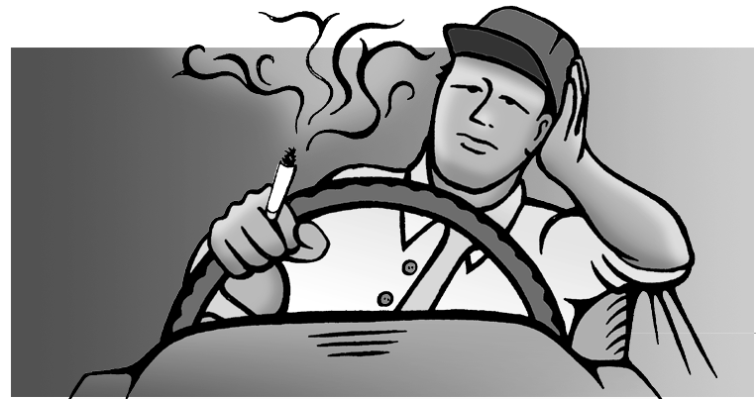
Fumar y uso de otros Productos del Tabaco
Es la principal causa prevenible de enfermedades, muerte y discapacidad
Uso:
  21% de Norteamericanos
  46% de conductores de autotransporte lo hacen
Causa:
  Cáncer de pulmón y otras enfermedades pulmonares,
  Enfermedades del corazón
  Muchas otras condiciones médicas
  Puede dañar la salud de su familia
Estrategia: ¡¡¡Déjelo!!! Consulte a su médico. Lame al 1-800-QUIT-NOW. Visite: www.smokefree.gov o www.hc-sc.gc.ca por la línea para dejar de fumar en su provincia
Notes:
Narración Completa: "Fumar, junto con otros usos del tabaco, es la principal causa prevenible de enfermedad, muerte y discapacidad. Alrededor del 21% de los estadounidenses fuman Vs el 16% de Mexicanos, pero casi la mitad (46%) de los conductores de vehículos de autotransporte lo hacen. Fumar causa cáncer de pulmón y otras enfermedades pulmonares, enfermedades del corazón y muchas otras condiciones médicas. El humo secundario puede dañar la salud de su familia incrementando el riesgo de asma e infecciones respiratorias. Fumar también cuesta a cada fumador más de US$1,000 al año en gastos médicos en promedio. Para dejar de fumar, consulte a su médico. También puede Lamar al 1-800-QUIT-NOW. Visite: www.smokefree.gov o www.hc-sc.gc.ca por la línea para dejar de fumar en su provincia.
En México: https://www.gob.mx/salud/conadic/acciones-y-programas/centro-de-atencion-ciudadana-contra-las-adicciones, al teléfono línea de vida: 800 911 2000
_______
Notas para los Instructores: Si una persona fuma, dejar de fumar debe ser su prioridad # 1 de salud. Datos sobre los costos médicos de American Lung Association. Estadísticas de fumadores basadas en encuesta 2011 NIOSH (Siebert, 2012).

Slide 58

Estrés (1 de 2)
Síntomas:
Dolor de cabeza
Enfermedades del sueño
Dificultad para concentrarse
Mal humor
Malestar estomacal
Insatisfacción laboral
Desánimo
Notes:
Narración Completa: “Usted y su familiar saben que conducir un vehículo de autotransporte puede ser estresante! El trabajo implica largas horas, luchar contra el tráfico, presión en la agenda, y aislamiento de familiares y amigos. Un estudio encontró que el estrés de los conductores de autotransporte es mayor que el 90% de la población. Los síntomas del estrés incluyen dolores de cabeza, enfermedades del sueño, dificultad para concentrarse, mal humor, dolor de estómago, insatisfacción laboral y desánimo".
_______
Notas para los Instructores: Un estudio encontró que el estrés entre conductores de camiones es superior al 90% de la población. Estudio citado: Orris et al, 1997, Roberts & York (2000).

Slide 59

Estrés (2 de 2)
Estrategias:
Actitud y comportamiento Positivos
Equilibrio entre trabajo y vida personal
Perseguir intereses personales
Red de apoyo
Trate de mejorar su ambiente
¡Tome en serio el tema de relajarse!
  Relajación mediante respiración
  Caminatas cortas
  Meditación
  Leer
  Encuentre el método que funcione mejor
  para usted
Notes:
Narración Completa: "Existen estrategias efectivas para lidiar con el estrés. Acoja una actitud y comportamientos positivos. Logre un equilibrio entre el trabajo y su vida personal. Persiga intereses personales, especialmente aquellos que involucren actividades físicas o sociales. Encuentre y mantenga una red de apoyo de familiares, amigos y compañeros de trabajo. Busque maneras de mejorar su entorno de trabajo y hogar para hacer las cosas mejor. Por último, tome en serio relajarse! Aprenda sobre la relajación mediante la respiración e inténtelo. Haga caminatas cortas, medite, lea - experimente hasta encontrar un método que funcione mejor para toda la familia.“
________________
Notas para los Instructores: Estrategias para la reducción del estrés. Muchas son saludables también en otros aspectos.

Slide 60


Relaciones Personales:
Familia y amigos
Encuesta al conductor: La falta de tiempo familiar es la mayor preocupación de la salud individual y bienestar
Los problemas personales y familiares del conductor a veces ocasionan una conducción insegura y accidentes
¡La familia y amigos pueden ayudar!
  Manténgase en contacto
  Valore y fomente cada relación
  Haga cosas divertidas juntos
  Sea solidario
Notes:
Narración Completa: “ Una encuesta de conductores de autotransporte encontró que la falta de tiempo para la familia es la mayor preocupación de la salud individual y la salud. Por lo tanto, aproveche al máximo el tiempo que tienen juntos! En el lado negativo, los problemas personales y familiares del conductor a veces llevan a una conducción insegura y a accidentes. En el lado positivo, las buenas relaciones con la familia y los amigos pueden tener muchos beneficios. Trabaje para mejorar estas relaciones. Manténgase en contacto y comuníquese con familiares y amigos. Valore y fomente cada relación. Haga cosas divertidas juntos como ir a dar un paseo familiar . Sea positivo y muestre su apoyo a los demás. “
_______
Notas para capacitadores: Aunque factores como la mala alimentación, obesidad, falta de ejercicio y el tabaquismo tienen mayores efectos médicos, la falta de tiempo para la familia probablemente tenga mayores efectos psicológicos en los conductores. Es por eso que las familias deben aprovechar el tiempo que tienen juntos. Encuesta: Roberts & York, 2000.

Slide 61

Cafeína
El estimulante más ampliamente usado
En café, té, la mayoría de los refrescos, bebidas energéticas, algunos medicamentos
Generalmente seguro y saludable si se usa con moderación
Mejora el estado de alerta y el desempeño
Los efectos y la tolerancia varían ampliamente entre las personas
Aunque efectivo, no es un sustituto para el sueño
Notes:
Narración Completa: "La cafeína es el estimulante más utilizado. La cafeína se encuentra en el café, el té, la mayoría de los refrescos, bebidas energéticas, y algunos medicamentos. Por lo general es seguro y saludable si se usa con moderación. La cafeína en general mejora el estado de alerta y el desempeño. Sin embargo, los efectos de la cafeína y la tolerancia varían ampliamente entre las personas. La cafeína es eficaz remedio para el estado de alerta, pero no es un sustituto para el sueño ".
_______
Notas para Capacitadores: Conceptos básicos de cafeína. Las personas pueden sorprenderse al saber que la cafeína no es perjudicial para la salud si se usa con moderación. El Módulo 3 tiene más información sobre la cafeína. Para obtener información adicional sobre los efectos conductuales de la cafeína y otras drogas, consulte Krueger et al. (2011).

Slide 62
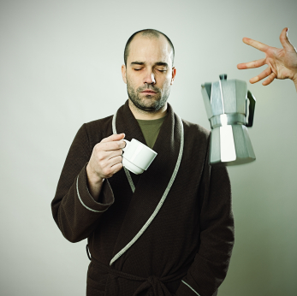
Cafeína y el Sueño
Como cualquier estimulante, la cafeína hace que dormir sea más difícil
En general, evite la cafeína dentro de las 6-8 horas del periodo de sueño principal
Los efectos varían - algunas personas son más sensibles
Si tiene problemas para ir a dormir:
  Reduzca el consumo de cafeína
  Aumente el tiempo entre la última dosis y la hora de dormir
Notes:
Narración Completa: "Al igual que cualquier estimulante, la cafeína hace que dormir sea más difícil. Evite la cafeína dentro de 6 a 8 horas de su principal período de sueño. Los efectos varían ampliamente y algunas personas son más sensibles. Si tiene problemas para ir a dormir, reduzca su consumo de cafeína y aumente el tiempo entre la última dosis y la hora de dormir ".
_______
Notas para los Instructores: Cualquier persona que use cafeína necesita encontrar la cantidad y el patrón de uso que le de beneficios en el estado de alerta sin interrumpir su sueño. Fuente Principal : Krueger & Leaman, 2011.

Slide 63

Alcohol y el Sueño
Algunas personas utilizar el alcohol como una ayuda para dormir y por lo general le adormece
Pero realmente interrumpe el sueño
Causa un "rebote“ despertándolo después de un par de horas
El alcohol empeora la Apnea Obstructiva del Sueño (AOS)
Notes:
Narración Completa: “Luego está el alcohol. Algunas personas utilizar el alcohol como una ayuda para dormir y por lo general lo adormece. Pero lo que realmente hace es interrumpir el sueño. Puede causar un "rebote" despertándolo después de unas pocas horas. Tal vez usted ha tenido la experiencia de beber por la tarde y despertar tarde 3 o 4 horas después de ir a dormir. El alcohol empeora la Apnea Obstructiva del Sueño (AOS). El tejido de la garganta se vuelve más relajada y por lo tanto se cierra con más facilidad.
_______
Notas para los Instructores: Al igual que con la cafeína, el alcohol pueden afectar a las personas de manera diferente. El consumo de alcohol en las horas previas a la hora de dormir es perjudicial para dormir. Estos efectos perturbadores pueden aumentar con el envejecimiento. También tenga en cuenta: El consumo de alcohol por los conductores de vehículos autotransporte es poco frecuente como causa principal de choques.

Slide 64

Píldoras para Dormir
Categorías generales:
  Sin receta y de venta libre; ej., Tylenol PM, Benadryl
  Prescription; ej., Ambien, Sonata, Lunesta
Precauciones:
  Ningún somnífero proporciona el 100% de sueño natural
  La mayoría tiene efectos secundarios
  La mayoría crean hábito (algunos con síntomas de abstinencia)
  ¡Siga las instrucciones de la dosis con cuidado!
Notes:
Narración Completa: "Muchas personas usan medicamentos para inducir el sueño, y algunos pueden ser utilizados con seguridad. Hay dos categorías generales de pastillas para dormir. La primera es sin receta y de venta libre, medicamentos como Tylenol PM y Benadryl. Y hay pastillas para dormir con receta como Ambien, Sonata y Lunesta. Las pastillas para dormir pueden ser eficaces, pero hay algunas precauciones importantes. En primer lugar, ninguna pastilla para dormir ofrece 100% de sueño natural. La mayoría tienen efectos secundarios. La mayoría crean hábito, y algunas causan síntomas de abstinencia ¡Siga las instrucciones de la dosis con cuidado! "
_______
Notas para los Instructores: Las pastillas para dormir puede ser benéficas o perjudiciales para dormir y el bienestar. Seguir las instrucciones de la dosis es fundamental. El Módulo 3 tiene más información sobre pastillas para dormir.

Slide 65

Otros Medicamentos tienen
Efectos Secundarios de Fatiga
Efectos secundarios comunes:
  Somnolencia
  Fatiga
  Insomnio
En consecuencia, muchas recetas especifican cuándo se debe tomar el fármaco (ej., a la hora de acostarse)
Siga cuidadosamente la dosificación
Notes:
Narración Completa: "Por último, otros medicamentos pueden tener efectos secundarios de fatiga como somnolencia, más fatiga o insomnio. Discuta los efectos secundarios con su médico. Muchas recetas especifican cuándo se debe tomar el medicamento, tales como la hora de acostarse. Siga cuidadosamente las instrucciones de dosificación.
_______
Información adicional: Afortunadamente, el uso de medicación por sí sola no es conocido por ser una causa directa importante de choques, pero puede contribuir a ellos. Por ejemplo, la mayoría de los medicamentos anti-ansiedad causan somnolencia, especialmente si se combinan con alcohol.

Slide 66

Desafíos del Conductor (1 de 2)
A menudo un horario muy apretado para tener las horas sueño principales
Horario de trabajo prolongados
(+ desplazamientos al trabajo para muchos)
Cambio de horarios de trabajo
Periodos de trabajo/sueño en conflicto con ritmo circadiano
Tiempo y lugares limitados para siestas y otros descansos
Notes:
Narración Completa: "Vamos a hablar de los retos en la administración de la fatiga que enfrentan los conductores de autotransporte. Estos pueden incluir una agenda muy apretada para conseguir el periodo de sueño principal, largas horas de trabajo (más el tiempo de trayecto al trabajo para muchos conductores), cambio de los horarios de trabajo, períodos de trabajo y de sueño que pueden entrar en conflicto con los ritmos circadianos, y el tiempo y los lugares limitados para detenerse para una siesta y otros descansos.“
______________
Notas para capacitadores: No todos estos retos y dificultades se aplican a todos los conductores. En la presentación, es posible que desee hablar de las políticas y prácticas de la compañía, como los relacionados con los cambios de turnos.

Slide 67

Desafíos del Conductor (2 de 2)
Lugares para dormir desconocidos o incómodos
Interrupciones del sueño
Oportunidades limitadas para el ejercicio
Dificultad en la búsqueda de alimentos saludables en la carretera
Factores ambientales de estrés (ej. ruido, calor, frío, falta de ventilación)
Notes:
Narración Completa: “Los desafíos adicionales que enfrentan muchos conductores incluyen lugares desconocidos o incómodo para dormir, interrupciones del sueño, las limitadas oportunidades de ejercitarse, dificultad en la búsqueda de alimentos saludables en el camino y factores ambientales de estrés como el ruido, el calor, el frío y la falta de ventilación . Es difícil hacer frente a todos estos desafíos. “
________
Notas para capacitadores: Una vez más, no todos estos desafíos y dificultades se aplican a todos los conductores. En la medida de lo posible, presente estos como un reto a superar, en lugar de obstáculos que no se pueden quitar.

Slide 68
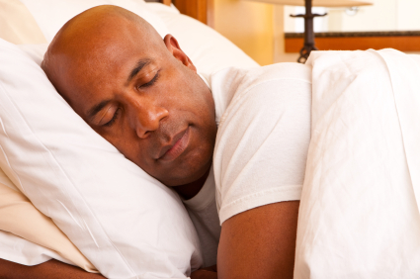
Estrategias Generales para Enfrentar estos Desafíos
¡¡DUERMA!!
  Sueño principal
  Siestas
Mantenga un estilo de vida sano
Trate de mantener un horario regular
“Vaya” con su ritmo circadiano
Sea inteligente en uso de la cafeína
Comuníquense y anímense unos a otros
Notes:
Narración Completa: "Afortunadamente, hay algunas estrategias y prácticas útiles. Primero y ante todo ¡duerma! Duerma lo suficiente en su principal período de sueño y tome siestas. Mantenga un estilo de vida saludable, incluyendo dieta, ejercicio, comportamientos positivos y relaciones positivas. En lo posible, trate de mantener un horario regular. Vaya con su ritmo circadiano - no luchar contra el. Sea inteligente sobre el uso de la cafeína - "aprenda lo que es correcto para usted. Se necesita trabajo en equipo para estar saludable - dentro de su familia, comuníquense y anímense unos a otros a hacer las cosas correctas ".
______________
Notas para los Instructores: Estas estrategias generales se aplican tanto en casa como en la carretera. Las diapositivas anteriores proporcionaron más detalles. En lo que respecta a programar la regularidad, esté preparado para discutir tanto las rotaciones de turno hacia atrás y ​​hacia delante, así como las razones por las cuales las rotaciones hacia atrás tienen desventajas para la administración de la fatiga.

Slide 69

Duerma Bien en Casa
Reconozca el rol clave de la familia
El dormitorio debe ser:
  Fresco
  Tranquilo
  Completamente obscuro
Rutina antes de dormir:
  “Baje el ritmo”
  Baje las luces
Sea activo y diviértase, pero no se agote! Tome tiempo para relajarse
Notes:
Narración Completa: "Dormir bien empieza en casa. Reconozca el papel fundamental de los miembros de la familia. Para empezar, el dormitorio debe estar fresco, tranquilo y completamente oscuro. Desarrolle una rutina para antes de dormir. “baje el ritmo" antes de irse a dormir y baje las luces. Sea activo y diviértase, pero !no se canse! Tome tiempo para relajarse".
________________
Notas para capacitadores: Esta diapositiva también resume información y sugerencias proporcionadas anteriormente en el módulo.

Slide 70

Dormir Durante el Día
Difícil para los adultos:
  Estímulos del ritmo circadiano durante el día
  Efectos de la luz alertan
  Ruido, interrupciones
  Múltiples exigencias
Para mejorar el sueño durante el día:
  Relajarse antes de dormir
  Habitación completamente obscura
  Antifaz y tapones para los oídos
  Respeto a la necesidad de dormir del conductor como una prioridad de la familia
Notes:
Narración Completa: "El conductor en su familia puede necesitar dormir durante el día. Dormir durante el día es difícil para la mayoría de adultos. Tanto la calidad como la cantidad de sueño se ven afectados. Las causas de la falta de sueño durante el día incluyen la estimulación en el ritmo circadiano natural que se produce durante el día, los efectos de la luz en el estado de alerta, el ruido , las interrupciones y las múltiples exigencias durante el día como las tareas del hogar. Pero hay maneras de mejorar el sueño durante el día. Adopte una rutina de relajación paulatina antes de dormir, tal como lo haría durante la noche para dormir. Necesita una habitación completamente a oscuras - compre e instale cortinas especiales si es necesario. El antifaz y los tapones también ayudan. El dormitorio debe estar tranquilo. Retire el teléfono y mantenga los ruidos domésticos bajos. Todos deben respetar la necesidad del conductor a dormir como una prioridad de la familia " .
_______
Notas para los Instructores: Dormir durante el día en el hogar es especialmente difícil para los conductores con familia, especialmente con niños pequeños. Pregunte a los participantes si los conductores tienen que dormir durante el día cuando están en casa y en caso afirmativo, qué estrategias son más útiles.

Slide 71

Horario Crítico en el Hogar para los Conductores
Justo antes de un viaje. ¡El conductor necesita una buena noche de sueño!
Justo después de un viaje. El conductor necesita descansar, relajarse y dormir
Notes:
Narración Completa: "Las horas más críticas en el hogar para los conductores son a menudo las mismas cuando están más ocupados. Justo antes de salir de viaje, un conductor necesita una buena noche de sueño. Y justo después de regresar de un viaje, un conductor necesita relajarse, descansar y dormir. Tenga estas necesidades en mente al planificar sus fines de semana
_______
Notas para los Instructores: Horas críticas para los conductores en el hogar - justo antes de un viaje, y justo después de un viaje. ¿Son estos momentos de estrés para las familias? ¿Las familias tienen algunas "reglas" o prácticas que utilizan para hacer este horario más fácil?

Slide 72
Conclusión: Revisión y Resumen
Notes:
"Ya casi hemos terminado! He aquí una breve reseña de lo que hemos platicado".
Notas para capacitadores: En esta sección final, se revisan algunos términos claves y se hacen observaciones finales.

Slide 73
Revisión: Términos y Conceptos Relacionados con la Fatiga (1 de 2)
Estado de Alerta
Bienestar
Fatiga
Fatiga aguda vs. crónica
Microsueños
Privación del sueño: efectos en el desempeño y en la salud
Deuda de sueño
Recuperación
Sueño “Regular” y Sueño MOR
Notes:
Narración Completa: "Éstos son algunos de los términos y conceptos que hemos cubierto relacionados con la fatiga. Tómese un momento para revisarlas".
_______
Notas para Instructores: Durante la capacitación, lea éstas en voz alta y pregunte si hay dudas. Hágales preguntas como: "¿Cuál es la diferencia entre la fatiga aguda y crónica? ¿Cómo se relacionan una con otra? ¿Qué es un microsueño? Etc.

Slide 74
Revisión: Términos y Conceptos Relacionados con la Fatiga (2 de 2)
Ritmos circadianos
Hora de despertar
Diferencias individuales en la susceptibilidad a la fatiga
Enfermedades del sueño
Apnea Obstructiva del Sueño
Insomnio
Salud y bienestar
Drogas y medicamentos
Horas críticas en el hogar
Notes:
Narración Completa: "¿ Y respecto a estos términos? Si ve un término o concepto que no recuerda, no dude en volver a revisar ".
_______
Notas para los Instructores: Más términos y conceptos. Posibles preguntas de revisión incluyen: Describir el sueño MOR. Nombrar varias causas de las diferencias individuales en la susceptibilidad a la fatiga. ¿Es la AOS una enfermedad? (Sí, muy seria!) ¿Es el insomnio una enfermedad? (Por lo general no. La mayoría de las veces se puede reducir mediante cambios relativamente simples en la conducta)

Slide 75
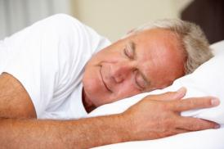

Hogar y Familia
Dormir es una necesidad biológica
El sueño y otras conductas relacionadas con la salud que influyen en el desempeño y calidad de vida
El hogar y la familia son la base para el bienestar y la seguridad del conductor
Notes:
Narración Completa: "¿Qué hemos aprendido hoy? Hemos aprendido que dormir es una necesidad biológica. Dormir y otros comportamientos o hábitos relacionados con la salud afectan tanto el desempeño como la calidad de vida. Cuando su familia trabaja junta para promover comportamientos saludables, todos ganan! Después de todo, el hogar y la familia son la base para el bienestar y la seguridad del conductor ".
____________
Notas para capacitadores: Ninguna información nueva, sino simplemente repasar los puntos fundamentales anteriores. El objetivo clave aquí es el cambio de actitud.

Slide 76
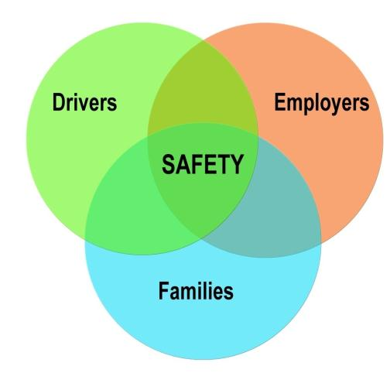
Conductores, Familias y Empleadores:
¡Trabajando Juntos para la Seguridad de los Conductores!
Conductores
Empleadores
SEGURIDAD
Familias
Notes:
Narración Completa: "El Programa de Administración de la Fatiga de Norteamérica se basa en un concepto de equipo: Conductores, familias y empleadores trabajando juntos para la seguridad del conductor. Gracias por tomarse el tiempo para ver este módulo de capacitación - apreciamos su compromiso y apoyo ".
_______
Notas para los capacitadores: El módulo se cierra con este esquema que refuerza el concepto de equipo detrás de la administración de la fatiga iluminada ¡Las familias son una parte importante del equipo!

Slide 77
Módulo de Examen
Notes:
Narración Completa: "¿Quieres poner a prueba lo que has aprendido? El examen opcional contiene diez preguntas de opción múltiple. [Instrucciones adicionales sobre cómo tomar el examen.]
_______
Notas para los capacitadores: El examen de la Educación de la Familiar es opcional y las puntuaciones de los miembros de la familia no deberían ser registradas. Pero algunos lo ven como un reto divertido, y tomarlo reforzará su aprendizaje. Después de haber aplicado la prueba, repase las preguntas y las respuestas correctas.

